Slide 1
핸드폰 카메라를 이용한
FCB
점자 번역기
Find Camera Braille
팀장: 조성윤 20203316
팀원: 박수현 20203308

Slide 2

00
팀원 업무분담
팀장: 조성윤
팀원: 박수현
카메라 인식
점자 번역

Slide 3


01
프로그램 소개
FCB: Find Camera Braille
ㄱㄴㄷㄹ
A B C D
카메라로 사진을 찍어 점자를 추출해낸 후 번역해주는 어플

Slide 4



02
응용 기술
안드로이드 CAMERA API
+ UNICODE를 통한 점자 번역
ANDROID CAMERA API
UNICODE TRANSLATION SYSTEM

Slide 5
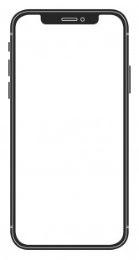

03
주요 기능 소개
카메라로 사진을 찍어
점자를 추출해낸 후
번역
카메라
카메라 연동이 실패
할 경우
간단한 점자 번역
일반번역

Slide 6
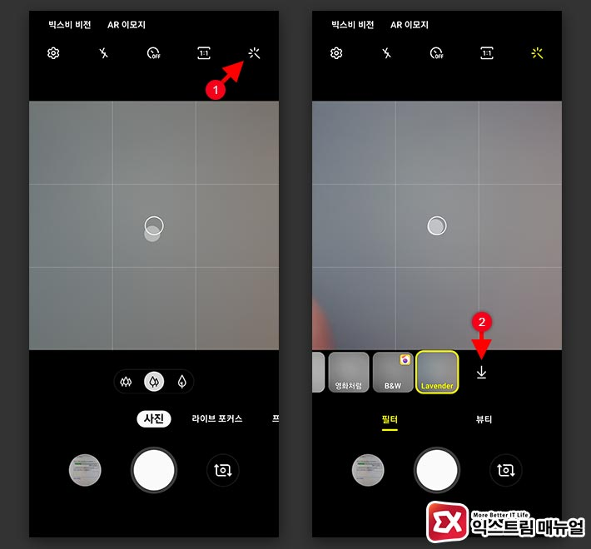
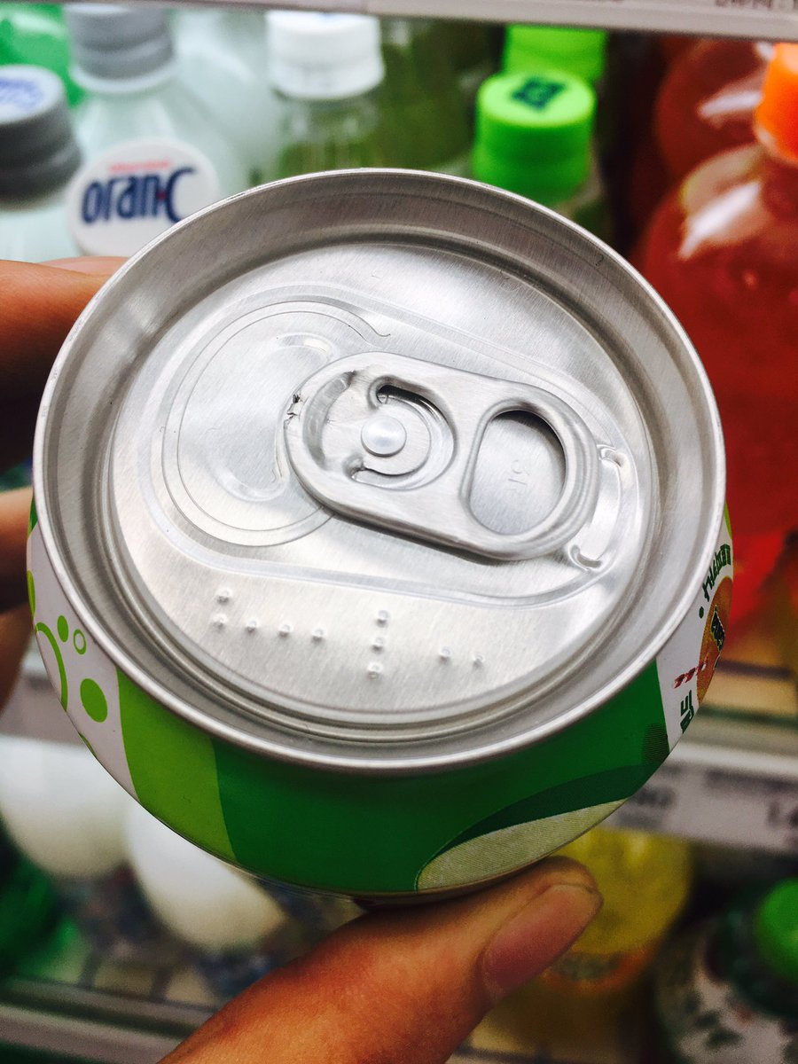
03
주요 기능 소개
인식된 점자
h3l3
번역
1차적으로
한글 시도 후
영어, 문장부호
추가
탄산

Slide 7



04
개발 환경
Main Tool
Language
Version
API 28
Android 9.0
(Pie)

Slide 8
감사합니다.

